Slide 1
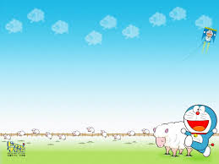
KÍNH CHÀO THẦY CÔ CÁC BẠN
Môn: Tự nhiên và Xã hội.

Slide 2
Thứ sáu ngày 15 tháng 10 năm 2021
Tự nhiên và Xã hội
Bài 10: Hoạt động bài tiết nước tiểu
Bài 11: Vệ sinh cơ quan bài tiết nước tiểu

Slide 3

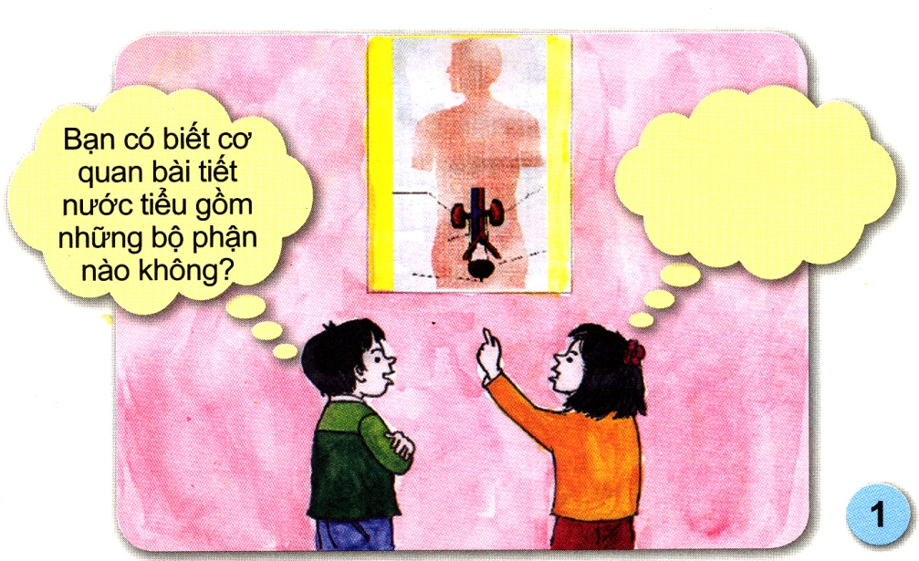

Slide 4
Mục tiêu: Sau bài học, em: - Chỉ đúng vị trí và nói tên các bộ phận của cơ quan bài tiết nước tiểu trên hình vẽ hoặc mô hình. - Kể được tên một số bệnh thường gặp ở cơ quan bài tiết nước tiểu. -Nêu được một số việc cần làm để giữ gìn, bảo vệ cơ quan bài tiết nước tiểu.

Slide 5

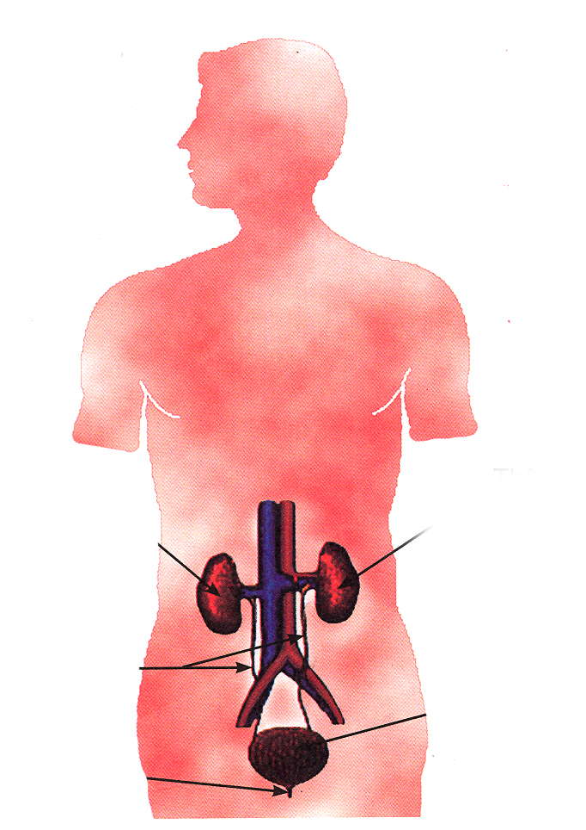
1.Quan sát và chỉ trên hình 2
a.Vị trí thận
b.Ống dẫn nước tiểu
c.Vị trí bóng đái
d.Vị trí ống đái

Slide 6
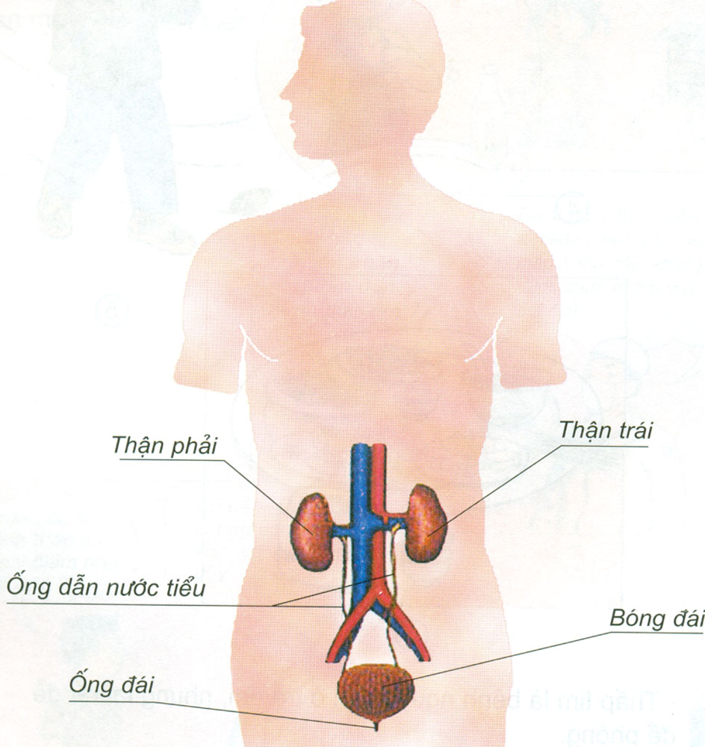
Chỉ và nói tên các bộ phận của cơ quan bài tiết nước tiểu
Thận phải
Thận trái
Ống dẫn nước tiểu
Bóng đái
Ống đái

Slide 7
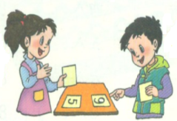
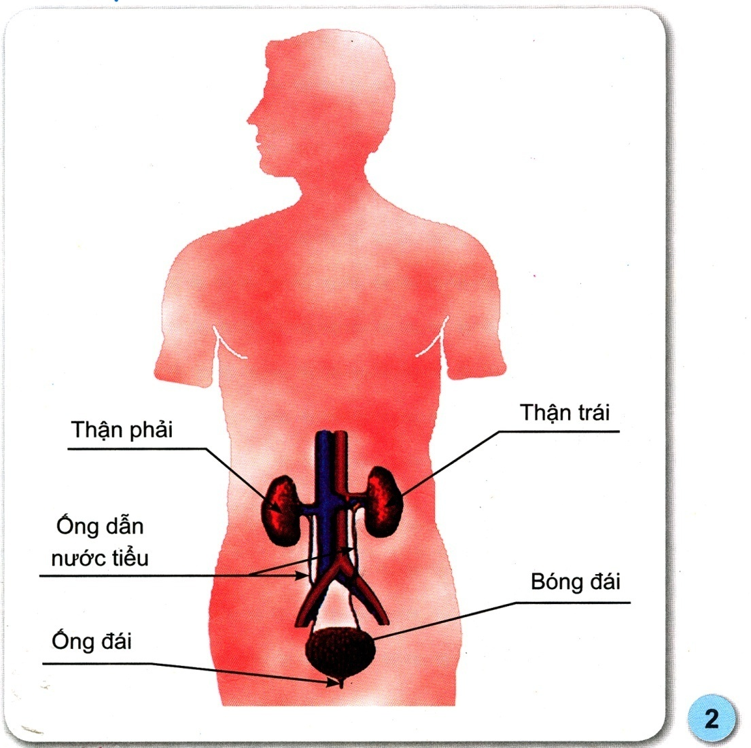
2.Nói với bạn
Cơ quan bài tiết nước tiểu gồm những bộ phận nào?

Slide 8
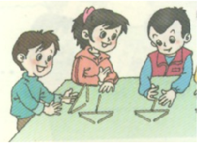

3.Hỏi và trả lời:
a.Đọc thông tin trong các khung chữ dưới đây:

Slide 9
3.Hỏi và trả lời:
b.Đặt “câu hỏi” cho các câu trả lời trong khung chữ.
c.Chọn câu trả lời trong khung chữ cho phù hợp.
Ví dụ: Hỏi: Ống dẫn tiểu có chức năng gì?
Trả lời: Ống dẫn nước tiểu để đưa nước tiểu
từ thận xuống báng đái.

Slide 10
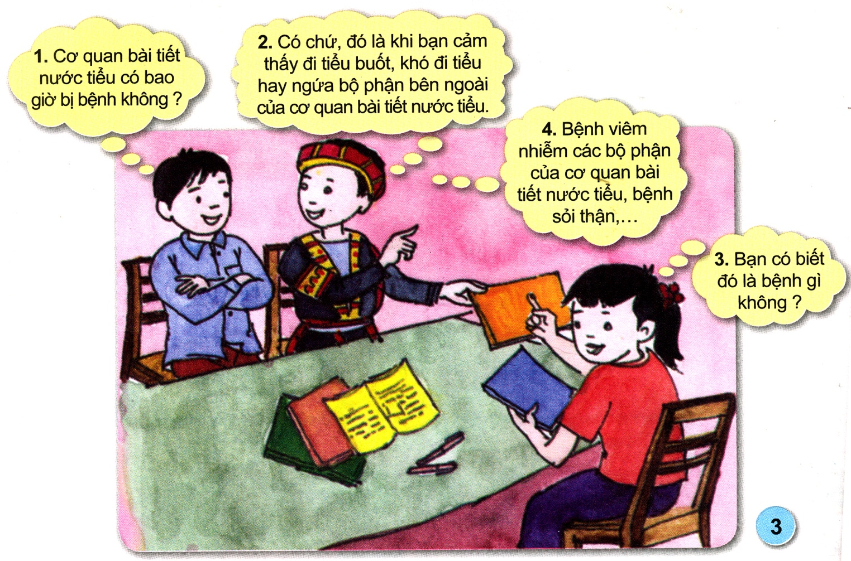
4.Quan sát, hỏi và trả lời
a.Quan sát hình 3, đọc thông tin trong hình.
b.Hỏi – đáp theo đối thoại trong hình 3.
c. Kể tên 1 số bệnh thường gặp ở cơ quan
bài tiết nước tiểu.

Slide 11
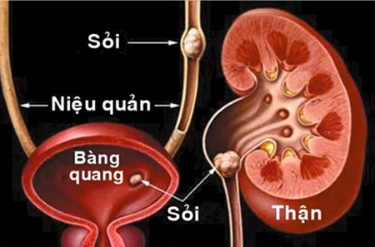

Slide 13
⬧
Tại sao chúng ta cần giữ vệ sinh cơ quan bài tiết nước tiểu?

Slide 14
Giữ vệ sinh cơ quan bài tiết nước tiểu giúp cho bộ phận bên ngoài của cơ quan bài tiết nước tiểu sạch sẽ, không hôi hám, không ngứa ngáy, không bị nhiễm trùng

Slide 15
Quan sát tranh và trả lời câu hỏi.
Các bạn trong tranh đang làm gì ?

Slide 16
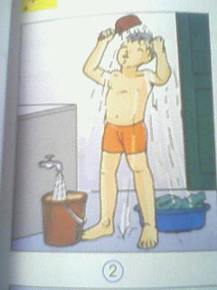
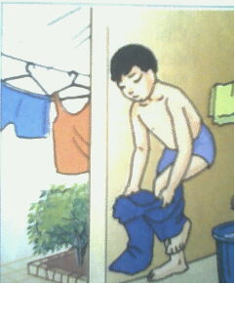
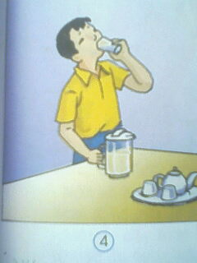
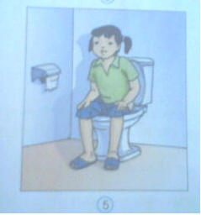
Bạn nhỏ đang tắm
Bạn nhỏ đang thay quần áo
1
2
Bạn nhỏ đang uống nước
Bạn nhỏ đang đi vệ sinh
3
4

Slide 17
Bạn nhỏ đang tắm
Bạn nhỏ đang thay quần áo
Bạn nhỏ đang uống nước
Bạn nhỏ đang đi vệ sinh
Các bạn có ý thức giữ vệ sinh cơ quan bài tiết nước tiểu để
phòng tránh một số bệnh tật.
Những việc làm của các bạn nói lên điều gì?

Slide 18
Chúng ta cần tắm rửa thường xuyên, lau khô người trước khi mặc quần áo, hàng ngày thay quần áo, đặc biệt là quần áo lót.
Chúng ta cần uống nước để bù nước cho quá trình
mất nước do việc thải nước tiểu ra ngoài hàng ngày
để tránh sỏi thận.
Liên hệ
Hàng ngày em đã làm gì để bảo vệ và giữ vệ sinh
cơ quan bài tiết nước tiểu?
Nếu không vệ sinh tốt cơ quan bài tiết nước tiểu chúng ta sẽ
mắc bệnh gì ?

Slide 19
TRÒ CHƠI: NÊN HAY KHÔNG NÊN

Slide 20
Uống nước thật nhiều
Không nên
  Uống đủ nước
Nên
Nhịn đi đái
Không nên
Thay và giặt sạch sẽ quần áo.
Nên
Mặc quần áo ẩm ướt.
Không nên
Khi muốn đi giải thì phải đi không nên nhịn đi giải.
Nên

Slide 21
Tổng kết trò chơi

Slide 22
Bài học: Để bảo vệ và giữ vệ sinh cơ quan bài tiết nước tiểu, chúng ta cần thường xuyên tắm rửa sạch sẽ, thay quần áo, đặc biệt là quần áo lót. Hằng ngày cần uống đủ nước và không nhịn đi tiểu.

Slide 23

Trân trọng kính chào
Qúy thầy cô và các em

